Slide 1
第四节
第七章
常系数
线性微分方程
常系数线性齐次微分方程
常系数线性非齐次微分方程

Slide 2
常系数
线性齐次微分方程
基本思路:
求解常系数线性齐次微分方程
转化
求特征方程(代数方程)之根

Slide 3
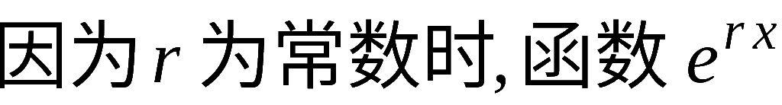
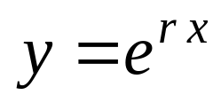
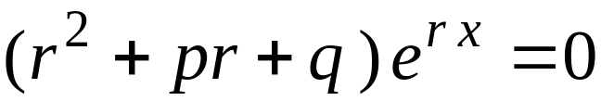
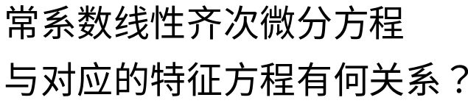
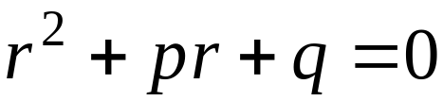
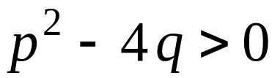
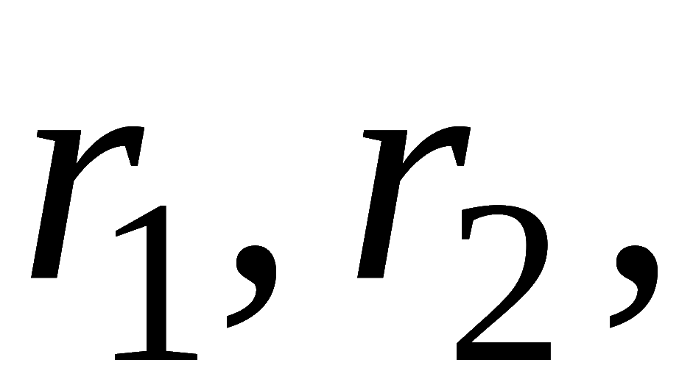
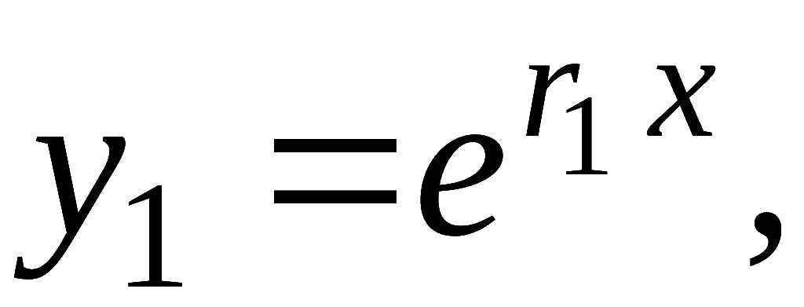
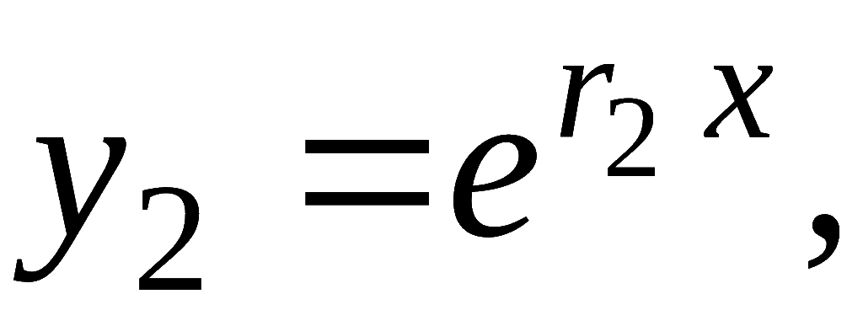
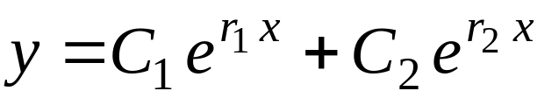
二阶常系数齐次线性微分方程:
①
和它的导数只差常数因子,
所以令①的解为
( r 为待定常数 ),
代入①得
②
称②为微分方程①的特征方程,
其根称为特征根.
1. 当
时, ②有两个相异实根
则微分
方程有两个线性无关的特解:
因此方程的通解为

Slide 4
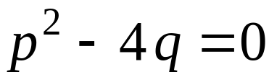
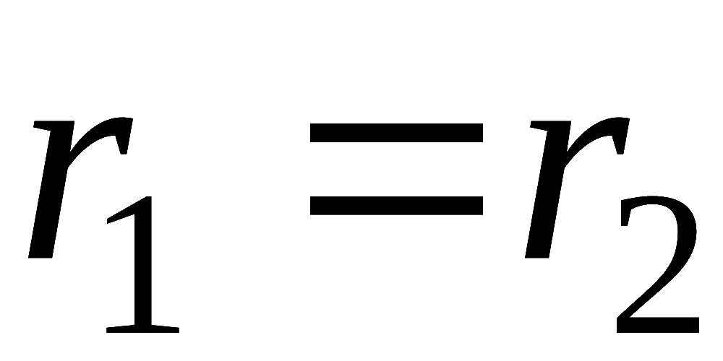
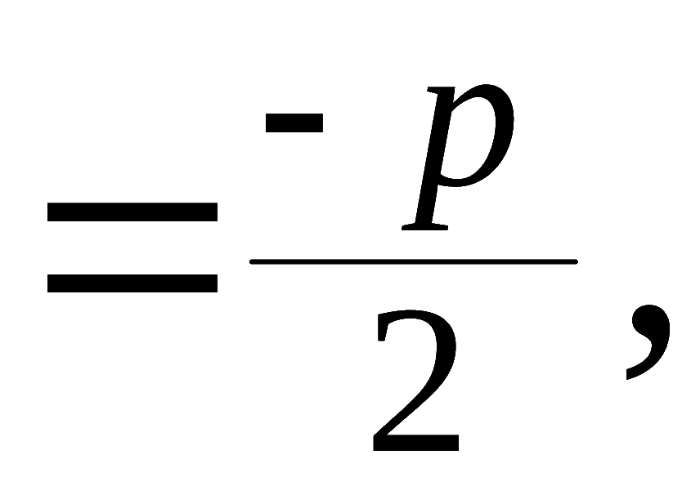
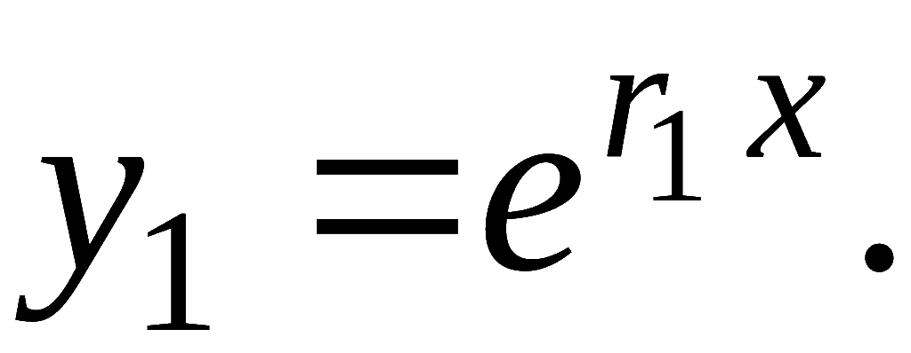
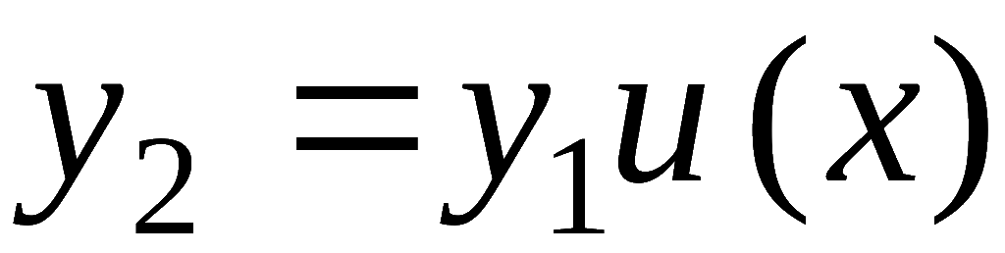
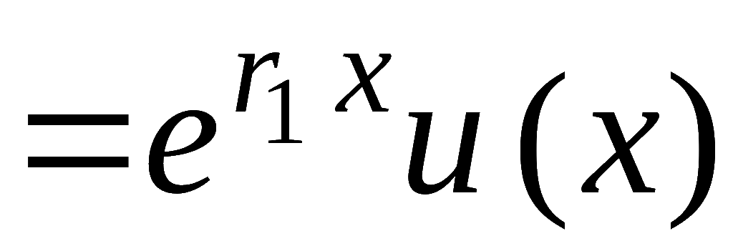
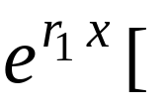
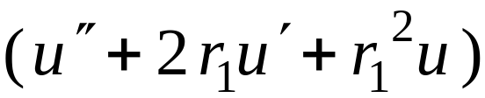




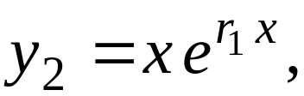
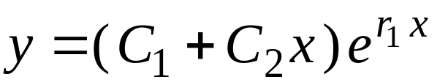
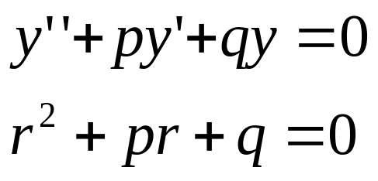
2. 当
时, 特征方程有两个相等实根
则微分方程有一个特解
设另一特解
( u (x) 待定)
代入方程得:
是特征方程的重根
取 u = x , 则得
因此原方程的通解为

Slide 5
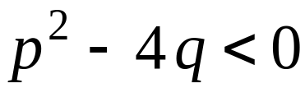
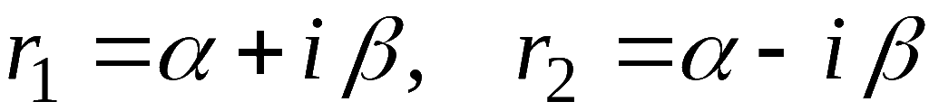
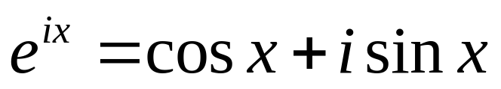
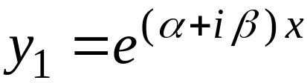
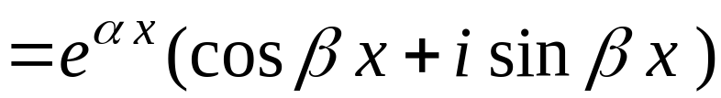
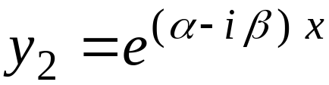
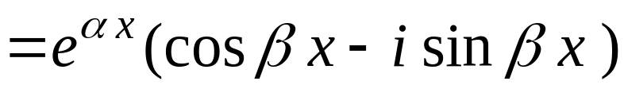
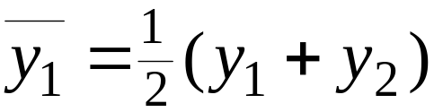
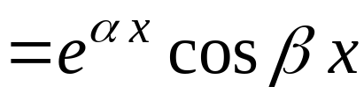
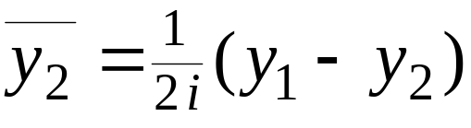
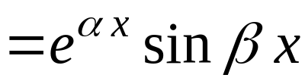
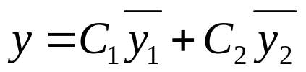

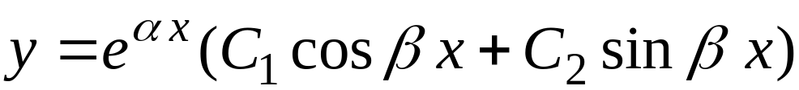
3. 当
时, 特征方程有一对共轭复根
这时原方程有两个复数解:
利用解的叠加原理 , 得原方程的线性无关特解:
因此原方程的通解为

Slide 6
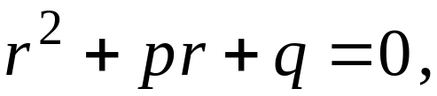
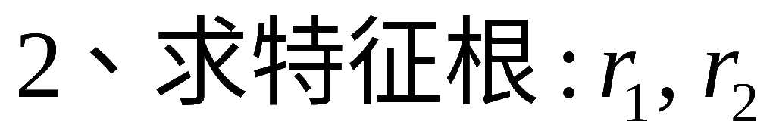
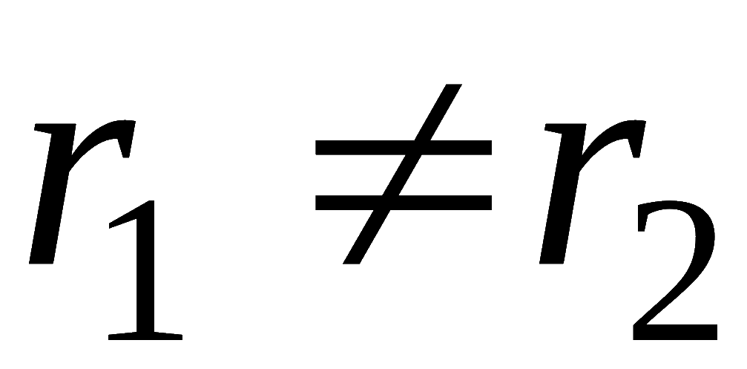
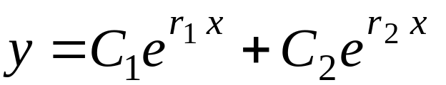
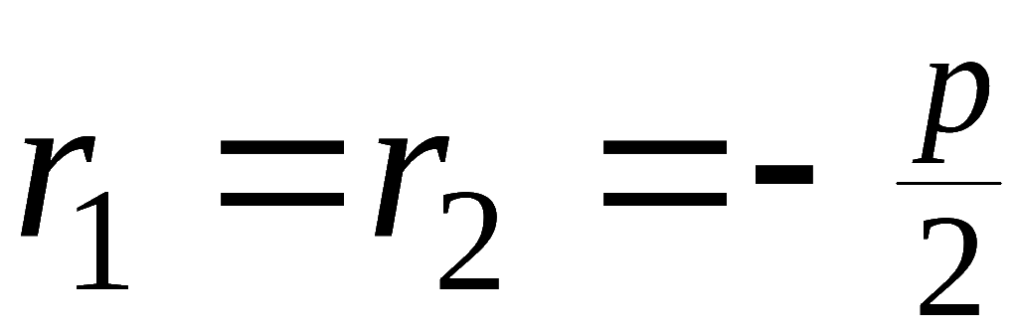
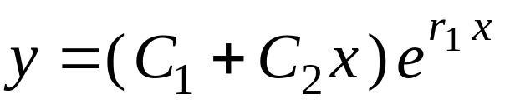
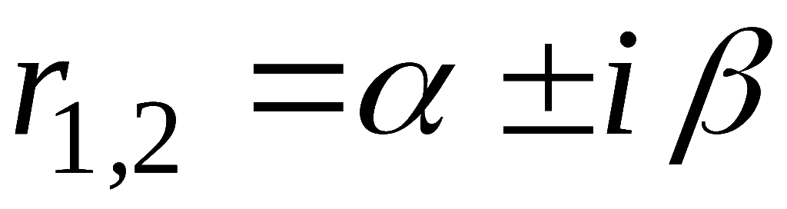
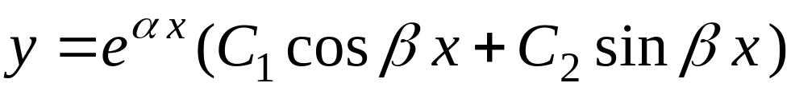
求通解的步骤
1、写出特征方程:
特 征 根
通 解
实根
.

Slide 7

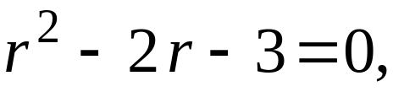

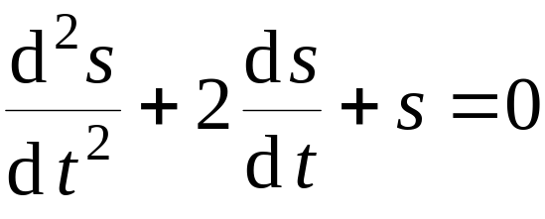
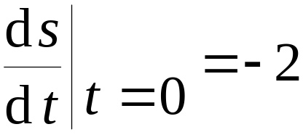

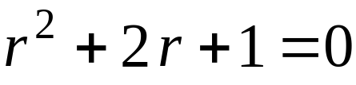

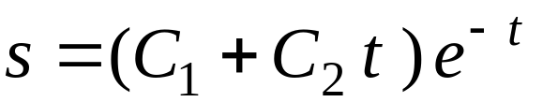


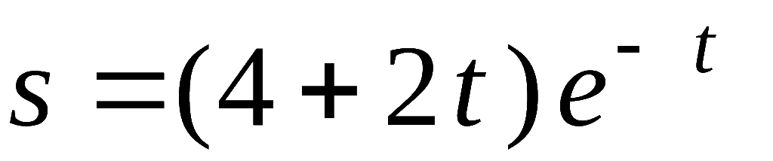
例1.
的通解.
解: 特征方程
特征根:
因此原方程的通解为
例2. 求解初值问题
解: 特征方程
有重根
因此原方程的通解为
利用初始条件得
于是所求初值问题的解为

Slide 8

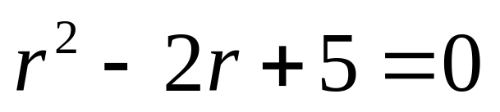
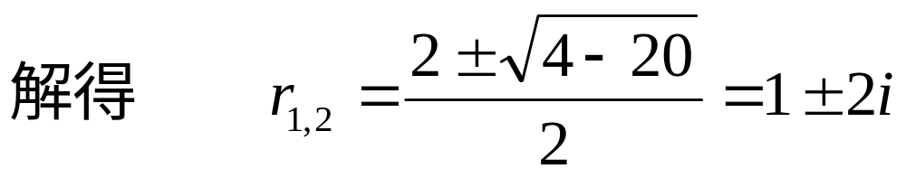

Slide 9





推广:
特征方程:
1）若特征方程含 单 重实根 (n个全不相同的实特征根) ,
2）若特征方程含 k 重实根 r , 则其通解中必含对应项
3)若特征方程含单 重复根
则对应r的一对解

Slide 10


4）若特征方程含 k 重复根
则其通解中必含
对应项

Slide 11














例4.
的通解.
解: 特征方程
特征根:
因此原方程通解为
例5.
解: 特征方程:
特征根 :
原方程通解:
(不难看出, 原方程有特解

Slide 12









例6.
解: 特征方程:
即
其根为
方程通解 :

Slide 13







例7.
解: 特征方程:
特征根为
则方程通解 :

Slide 14








例8、
为特解的 4 阶常系数线性齐次微分方程,
并求其通解 .
解: 根据给定的特解知特征方程有根 :
因此特征方程为
即
故所求方程为
其通解为

Slide 15







内容小结
特征根:
(1) 当
时, 通解为
(2) 当
时, 通解为
(3) 当
时, 通解为
可推广到高阶常系数线性齐次方程求通解 .

Slide 16







思考与练习
1、 求方程
的通解 .
答案:
通解为
通解为
通解为

